Slide 1
Inglés
T.S.T.A 2021

Slide 2
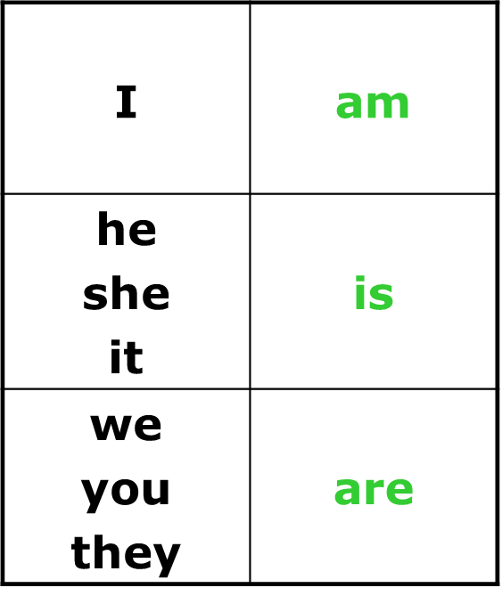
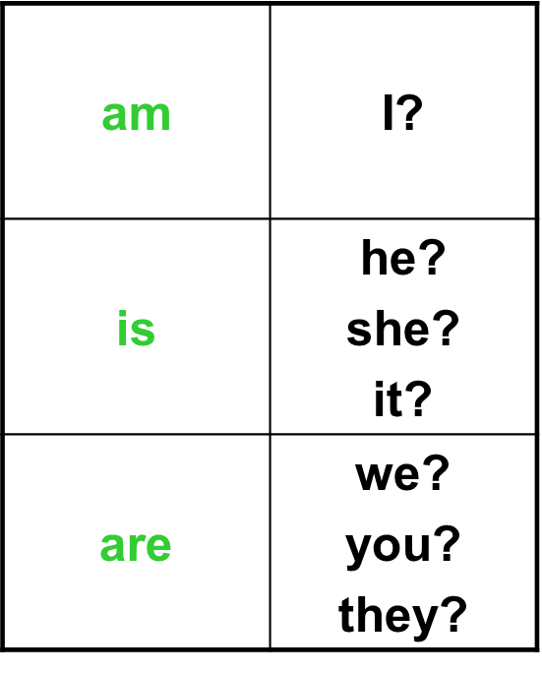
El verbo ¨BE¨
Forma Afirmativa:
Forma Negativa:
Forma Interrogativa:
I | am | not
he she it | is
we you they | are

Slide 3
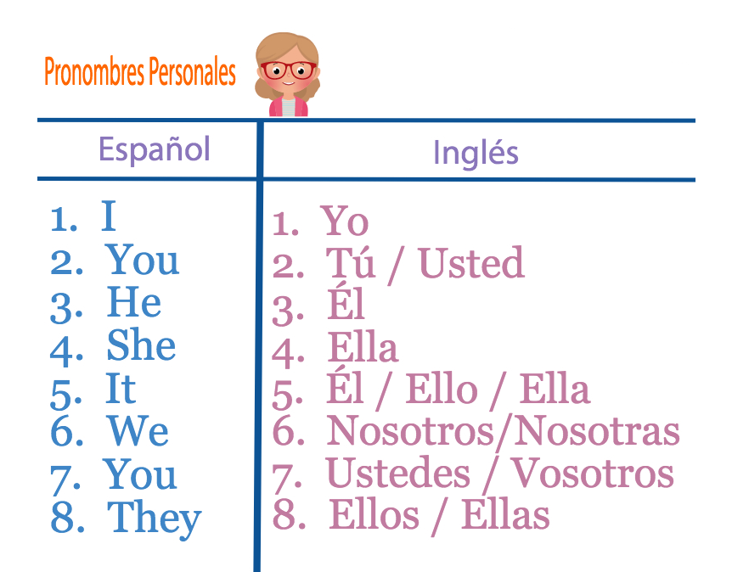
Pronombres personales
Tres cosas que debes saber:
I/Yo, siempre se escribe en MAYÚSCULA, sin importar en que parte de la oración se encuentre.
It/Ello, es un pronombre que se usa para referirse a sujetos que no son seres humanos. Por ejemplo, objetos inanimados. Además, no tiene plural.
You traduce tanto tú, como ustedes o vosotros. Se escribe de la misma forma para plural y singular.

Slide 4
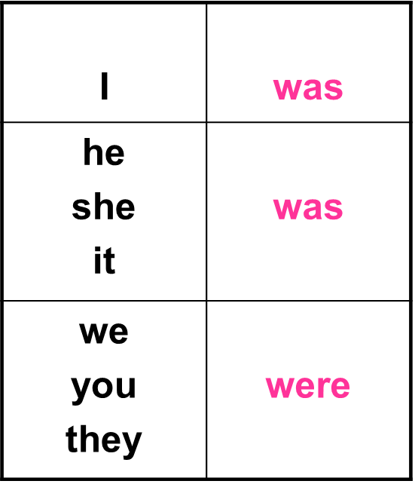
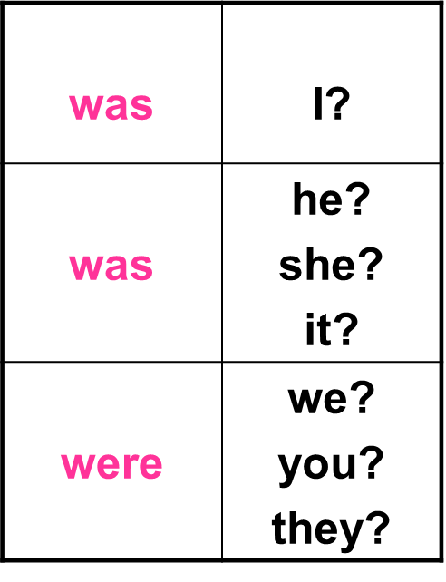
El verbo ¨BE¨ en pasado
Forma Afirmativa Forma Negativa Forma Interrogativa
I | was | not
he she it | was
we you they | were

Slide 5


THERE BE
There is Hay (singular)
Ejemplo: This is a coat. (Esto es una chaqueta)
There are Hay (plural)
Ejemplo: There are substances. (Éstas sustancias)

Slide 6
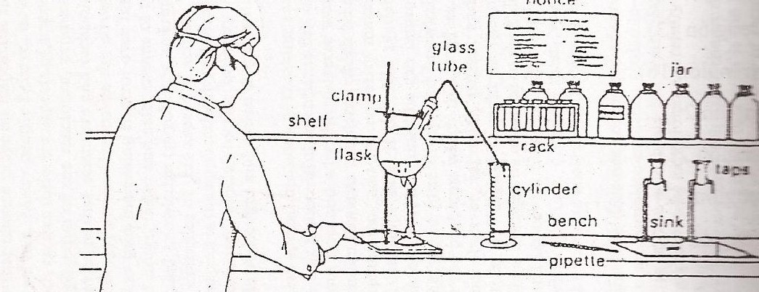


Notice
Goggles
Bunsen burner
Cuando retomemos las clases presenciales les llevaré la fotocopia del dibujo y vamos a ir explicando cada elemento de laboratorio.

Slide 7
Elements of laboratory
Shell = repisa, estante.
Clamp = soporte universal
Flask = balón
Glass tube = tubo de vidrio
Notice = información como normas
de segurirad
Rask = gradilla
Jar = frasco
Chemicals = productos químicos
Bench= mesada
Pipette= pipeta
Taps = grifos
Sink = bacha
Cylinder = probeta
Bunsen burner = mechero de Bunsen
Lab coat = chaqueta
Goggles = antiparras, gafas
Test tube = tubo de ensayo

Slide 8



EL GENITIVO
This is Pepe's Bar / Este es el Bar de Pepe
En inglés, el genitivo (relación de propiedad o posesión) se forma de dos maneras:
1. Mediante la preposición of, (de), que se usa normalmente cuando el poseedor no es una persona:
The window of the house (La ventana de la casa)

Slide 9
2. Cuando el poseedor es una persona, se emplea una forma particular. Al nombre del poseedor, se añade un apóstrofo y una s ('s) y figura en la frase delante del nombre de la cosa poseída:
My brother's car (El coche de mi hermano)
John's dog (El perro de John)
También se emplea con nombres de animales, nombres de países, ciertas expresiones de tiempo, espacio, distancia, peso, etc.
The cat's ears (Las orejas del gato)
France's cities (las ciudades de Francia)

Slide 10

REGLAS DE LA 'S DEL GENITIVO
Poseedor + S´ + La cosa poseída
La comita que lleva la S se llama apóstrofo
Cuando el poseedor es solo uno, el orden de la frase es:
Paul's heart (El corazón de Pablo)
Cuando el nombre termina en s, se añade otra s
Charles's bicycle (La bicicleta de Carlos)

Slide 11
REGLAS DE LA 'S DEL GENITIVO
Si los poseedores son varios, el orden de la frase es:
My brothers' clock (El reloj de mis hermanos)
(Cuando el nombre en plural no termina en s se aplica la misma norma que para un solo poseedor):
The women's books (Los libros de las mujeres)

Slide 12
Los demostrativos
Singular | Plural | Distancia
This (esto,éste,ésta) | These (éstos, éstas) | indican algo cercano
That (aquél aquello/a, eso, esa) | Those (aquellos,aquellas) | indican algo lejano

